Slide 1

TRƯỜNG ĐẠI HỌC NHA TRANG KHOA KHOA HỌC XÃ HỘI VÀ NHÂN VĂN BỘ MÔN LUẬT
BÀI GIẢNG PHÁP LUẬT ĐẠI CƯƠNG
Gv: Th.s Lê Thị Ngọc Mai
Email: mailtn@ntu.edu.vn
Sđt: 0384612589

Slide 2
TÀI LIỆU THAM KHẢO
Tài liệu học tập Pháp luật Đại cương của Lê Việt Phương, Nguyễn Thị Lan, Lê Hoàng Phương Thủy, Nguyễn Thị Hà Trang (2021).
(Văn phòng Khoa KHXH&NV- Tầng 7 Nhà Đa năng)

Slide 3

CHỦ ĐỀ 2 : NHỮNG VẤN ĐỀ CƠ BẢN VỀ PHÁP LUẬT

Slide 4
Nội dung chính
1. Nguồn gốc ra đời của Pháp luật.
2. Bản chất, đặc trưng, chức năng của Pháp luật.
3. Quy phạm pháp luật, văn bản quy phạm pháp luật của Việt Nam hiện nay.
4. Quan hệ pháp luật.
5. Vi phạm pháp luật và trách nhiệm pháp lý.

Slide 5
1 – NGUỒN GỐC CỦA PHÁP LUẬT
1.1 Quan điểm của Mác-Lenin về nguồn gốc của pháp luật
Nguyên nhân dẫn đến sự ra đời của Nhà nước cũng chính là những nguyên nhân làm xuất hiện pháp luật:
+ Cơ sở kinh tế: xuất hiện chế độ chiếm hữu tư nhân
+ Cơ sở xã hội: xuất hiện giai cấp và mâu thuẫn giai cấp không thể điều hòa được

Slide 6
1.2 Con đường hình thành pháp luật
Thừa nhận các quy phạm xã hội
PHÁP LUẬT
Thừa nhận các tiền lệ pháp
Ban hành văn bản quy phạm pháp luật

Slide 7

2. BẢN CHẤT, ĐẶC TRƯNG, CHỨC NĂNG CỦA PHÁP LUẬT

Slide 8
2.1 Bản chất của pháp luật
2.1.1. Tính giai cấp của pháp luật
Pháp luật phản ánh ý chí của Nhà nước, của giai cấp thống trị.
Pháp luật điều chỉnh các QHXH, định hướng cho các QHXH đó phát triển theo những đường lối phù hợp với lợi ích của giai cấp thống trị.

Slide 9
2.1.2 Tính xã hội của pháp luật
Pháp luật thể hiện trong mục đích của sự điều chỉnh pháp luật.
Pháp luật phản ánh ý chí chung, lợi ích chung của xã hội.

Slide 10

Khái niệm pháp luật
Pháp luật là hệ thống các quy tắc xử sự chung do Nhà nước ban hành hoặc thừa nhận và đảm bảo thực hiện, thể hiện ý chí của giai cấp thống trị nhằm điều chỉnh các quan hệ xã hội phát triển phù hợp với lợi ích của giai cấp mình.

Slide 11
2.2 Các đặc trưng của pháp luật
Tính quy phạm phổ biến
Tính xác định chặt chẽ về mặt hình thức
Tính cưỡng chế

Slide 12
2.3 Chức năng của pháp luật
Điều chỉnh các quan hệ xã hội
Bảo vệ các quan hệ
xã hội
Giáo dục

Slide 13
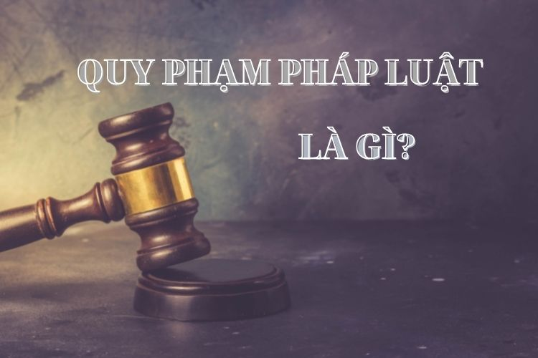
3. QUY PHẠM PHÁP LUẬT VÀ VĂN BẢN QUY PHẠM PHÁP LUẬT
3.1 Quy phạm pháp luật

Slide 14
Quy phạm xã hội
Quy phạm pháp luật
Quy phạm của các tổ chức CT-XH
Quy phạm đạo đức
Quy phạm tập quán
Quy phạm
tôn giáo

Slide 15
a. Khái niệm quy phạm pháp luật
Quy phạm pháp luật là quy tắc xử sự chung, có hiệu lực bắt buộc chung, được áp dụng lặp đi lặp lại nhiều lần đối với cơ quan, tổ chức, cá nhân trong phạm vi cả nước hoặc đơn vị hành chính nhất định, do cơ quan nhà nước, người có thẩm quyền quy định trong Luật này ban hành và được Nhà nước bảo đảm thực hiện.
(Khoản 1 Điều 3 Luật ban hành VBQPPL năm 2015)

Slide 16

“Điều 257. Tội cưỡng bức người khác sử dụng trái phép chất ma túy (BLHS 2015)
1. Người nào dùng vũ lực, đe dọa dùng vũ lực hoặc dùng thủ đoạn khác uy hiếp tinh thần của người khác để buộc họ phải sử dụng trái phép chất ma túy trái với ý muốn của họ, thì bị phạt tù từ 02 năm đến 07 năm.
2. Phạm tội thuộc một trong các trường hợp sau đây, thì bị phạt tù từ 07 năm đến 15 năm:
a) Có tổ chức;...”
Một điều luật có phải là một quy phạm pháp luật không?

Slide 17
b. Đặc điểm của quy phạm pháp luật
Có hiệu lực bắt buộc chung
Do cơ quan Nhà nước, người có thẩm quyền ban hành
Được Nhà nước đảm bảo thực hiện

Slide 18
3.2 Cấu trúc của quy phạm pháp luật
Quy phạm pháp luật bao gồm 3 bộ phận chính
QPPL
GIẢ ĐỊNH
QUY ĐỊNH
CHẾ TÀI

Slide 19
a. Bộ phận Giả định
Là một bộ phận của QPPL trong đó nêu ra những tình huống (hoàn cảnh, điều kiện) có thể xảy ra trong đời sống xã hội mà QPPL sẽ tác động đối với những chủ thể (tổ chức, cá nhân) nhất định.
Bộ phận giả định phải trả lời cho các câu hỏi sau:
- Chủ thể (cá nhân, Tổ chức) nào?
- Trong hoàn cảnh, điều kiện nào?

Slide 20
Xác định bộ phận giả định của các QPPL sau
“Người nào rủ rê, dụ dỗ, xúi giục hoặc bằng các thủ đoạn khác nhằm lôi kéo người khác sử dụng trái phép chất ma túy, thì bị phạt tù từ 01 năm đến 05 năm.”
(khoản 1 Điều 285 BLHS 2015)
“Người điều khiển xe mô tô hai bánh, xe mô tô ba bánh, xe gắn máy không được thực hiện các hành vi sau đây:
a) Đi xe dàn hàng ngang;
b) Đi xe vào phần đường dành cho người đi bộ và phương tiện khác;”
(khoản 3 Điều 30 Luật Giao thông đường bộ 2008)

Slide 21
“Cộng đồng dân cư có quyền tham gia và hưởng lợi ích hợp pháp từ hoạt động du lịch; có trách nhiệm bảo vệ tài nguyên du lịch, bản sắc văn hóa địa phương; giữ gìn an ninh, trật tự, an toàn xã hội, bảo vệ môi trường.”
(khoản 1 Điều 6 Luật Du lịch 2017)
“Vợ chồng đã ly hôn muốn xác lập lại quan hệ vợ chồng thì phải đăng ký kết hôn.”
(khoản 2 Điều 9 Luật HNGĐ 2014)

Slide 22
Phân loại giả định
Căn cứ vào số lượng hoàn cảnh, điều kiện giả định được chia làm hai loại:
Giả định giản đơn: chỉ nêu một hoàn cảnh, điều kiện.
Giả định phức tạp: nêu lên nhiều hoàn cảnh, điều kiện và giữa chúng có mối liên hệ với nhau.

Slide 23
Ví dụ:
“Người nào giết người thuộc một trong các trường hợp sau đây, thì bị phạt tù từ 12 năm đến 20 năm, tù chung thân hoặc tử hình:
a) Giết 02 người trở lên;
b) Giết người dưới 16 tuổi;
c) Giết phụ nữ mà biết là có thai;
d) Giết người đang thi hành công vụ hoặc vì lý do công vụ của nạn nhân;...”
(khoản 1 Điều 123 BLHS 2015)
=> Xác định bộ phận giả định?

Slide 24
b. Bộ phận Quy định
Là bộ phận nêu lên cách xử sự buộc chủ thể phải tuân theo hoặc được làm khi ở vào tình huống đã nêu trong phần giả định của QPPL
Bộ phận quy định phải trả lời được các câu hỏi:
Phải làm gì?
Được làm gì?
Không được làm gì?
Làm như thế nào?
Thường bắt đầu bằng những từ ngữ: cấm, không được, được, phải, …

Slide 25
Xác định bộ phận quy định của các QPPL sau
“Người nào rủ rê, dụ dỗ, xúi giục hoặc bằng các thủ đoạn khác nhằm lôi kéo người khác sử dụng trái phép chất ma túy, thì bị phạt tù từ 01 năm đến 05 năm.”
(khoản 1 Điều 285 BLHS 2015)
“Người điều khiển xe mô tô hai bánh, xe mô tô ba bánh, xe gắn máy không được thực hiện các hành vi sau đây:
a) Đi xe dàn hàng ngang;
b) Đi xe vào phần đường dành cho người đi bộ và phương tiện khác;”
(khoản 3 Điều 30 Luật Giao thông đường bộ 2008)

Slide 26
c. Bộ phận chế tài
Là một phần của QPPL chỉ ra các biện pháp mang tính chất trừng phạt mà các chủ thể có thẩm quyền áp dụng quy phạm có thể áp dụng đối với các chủ thể vi phạm pháp luật, không thực hiện đúng những mệnh lệnh đã được nêu trong phần quy định của QPPL
Bộ phận chế tài phải trả lời được câu hỏi sau:
Hậu quả sẽ như thế nào nếu vi phạm pháp luật, thực hiện không đúng mệnh lệnh đã nêu ở phần quy định?

Slide 27
Xác định bộ phận chế tài của các QPPL sau
“Người nào rủ rê, dụ dỗ, xúi giục hoặc bằng các thủ đoạn khác nhằm lôi kéo người khác sử dụng trái phép chất ma túy, thì bị phạt tù từ 01 năm đến 05 năm.” (khoản 1 Điều 285 BLHS 2015)
Cảnh sát biển đang thực hiện nhiệm vụ, có quyền:
a. Phạt cảnh cáo
b. Phạt tiền đến 1 triệu đồng
“Việc ĐKKH được tiến hành tại UBND cấp xã, nơi cư trú của bên nam hoặc bên nữ”

Slide 28
Lưu ý khi xác định các bộ phận của QPPL
Không phải lúc nào trong mọi trường hợp các QPPL đều có cả 3 bộ phận giả định, quy định và chế tài.
Trường hợp ẩn quy định → không thấy quy định cụ thể nhưng khi đọc lên, ta thấy chứa đựng các quy tắc xử sự
Trường hợp không có bộ phận chế tài → một số trường hợp chế tài này được quy định trong một chương riêng trong VBPL hoặc trong một VBPL khác.

Slide 29
Xác định các bộ phận giả định, quy định, chế tài trong QPPL sau
“Tổ chức, cá nhân sản xuất thực phẩm có các quyền sau đây:
a) Quyết định và công bố các tiêu chuẩn sản phẩm do mình sản xuất, cung cấp; quyết định áp dụng các biện pháp kiểm soát nội bộ để bảo đảm an toàn thực phẩm;
b) Yêu cầu tổ chức, cá nhân kinh doanh thực phẩm hợp tác trong việc thu hồi và xử lý thực phẩm không bảo đảm an toàn” (khoản 1 Điều 7 Luật An toàn thực phẩm 2010)
“Người đi bộ, xe thô sơ, xe gắn máy, xe mô tô và máy kéo; xe máy chuyên dùng có tốc độ thiết kế nhỏ hơn 70 km/h không được đi vào đường cao tốc, trừ người, phương tiện, thiết bị phục vụ việc quản lý, bảo trì đường cao tốc.(khoản 4 Điều 26 Luật Giao thông đường bộ 2008)

Slide 30
“Người mẹ nào do ảnh hưởng nặng nề của tư tưởng lạc hậu hoặc trong hoàn cảnh khách quan đặc biệt mà vứt bỏ con do mình đẻ ra trong 07 ngày tuổi dẫn đến hậu quả đứa trẻ chết, thì bị phạt cải tạo không giam giữ đến 02 năm hoặc bị phạt tù từ 03 tháng đến 02 năm.” (Điều 124 BLHS 2015)
“Người nào dùng vũ lực, đe dọa dùng vũ lực hoặc lợi dụng tình trạng không thể tự vệ được của nạn nhân hoặc thủ đoạn khác giao cấu hoặc thực hiện hành vi quan hệ tình dục khác trái với ý muốn của nạn nhân, thì bị phạt tù từ 02 năm đến 07 năm.” (Điều 141 BLHS 2015)
“Khi tạm thời chuyển người lao động làm công việc khác so với hợp đồng lao động quy định tại khoản 1 Điều này, người sử dụng lao động phải báo cho người lao động biết trước ít nhất 03 ngày làm việc, thông báo rõ thời hạn làm tạm thời và bố trí công việc phù hợp với sức khỏe, giới tính của người lao động.” (Điều 29 BLLĐ 2015)

Slide 31
“Việc xác lập, thực hiện giao dịch dân sự liên quan đến tài sản của người bị Tòa án tuyên bố hạn chế năng lực hành vi dân sự phải có sự đồng ý của người đại diện theo pháp luật, trừ giao dịch nhằm phục vụ nhu cầu sinh hoạt hàng ngày hoặc luật liên quan có quy định khác.” (khoản 2 Điều 24 BLDS 2015)
“Người phạm tội trong tình trạng mất khả năng nhận thức hoặc khả năng điều khiển hành vi của mình do dùng rượu, bia hoặc chất kích thích mạnh khác, thì vẫn phải chịu trách nhiệm hình sự.” (Điều 13 BLHS 2015)
“Trưởng Công an cấp xã, Trưởng đồn Công an, Trạm trưởng Trạm Công an cửa khẩu, khu chế xuất có quyền:
- Phạt cảnh cáo;
- Phạt tiền đến 2.000.000 đồng đối với hành vi vi phạm trong lĩnh vực giao thông đường bộ và 2.500.000 đồng đối với hành vi vi phạm trong lĩnh vực giao thông đường sắt” (khoản 3, Điều 76 Nghị định 100/2019/NĐ-CP)

Slide 32
3.3 Văn bản Quy phạm pháp luật
Các khẳng định dưới đây là đúng hay sai? Tại sao?
1. Chỉ có Quốc hội mới có thẩm quyền ban hành VBQPPL.
2. Mọi cơ quan nhà nước đều có thẩm quyền ban hành VBQPPL.
3. Mọi văn bản do cơ quan nhà nước có thẩm quyền ban hành đều là VBQPPL.

Slide 33
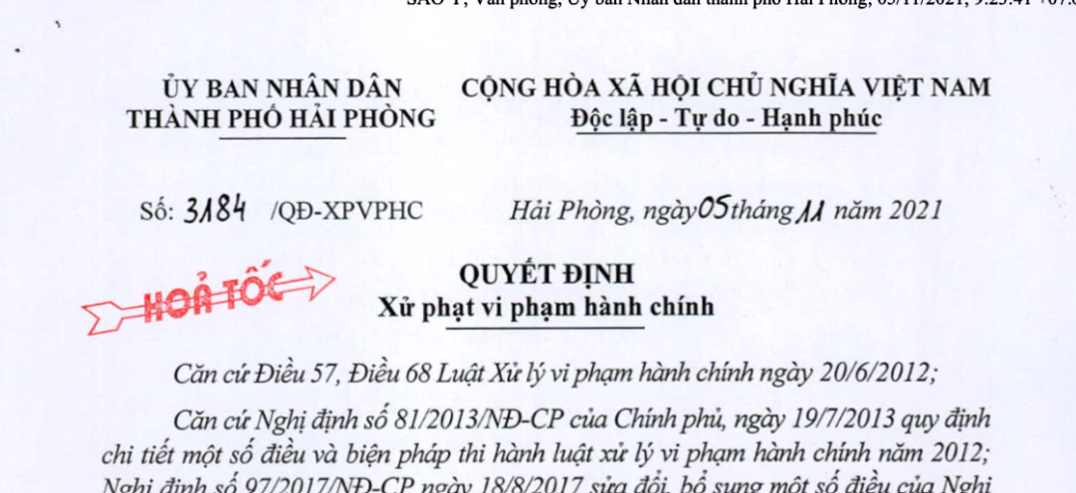
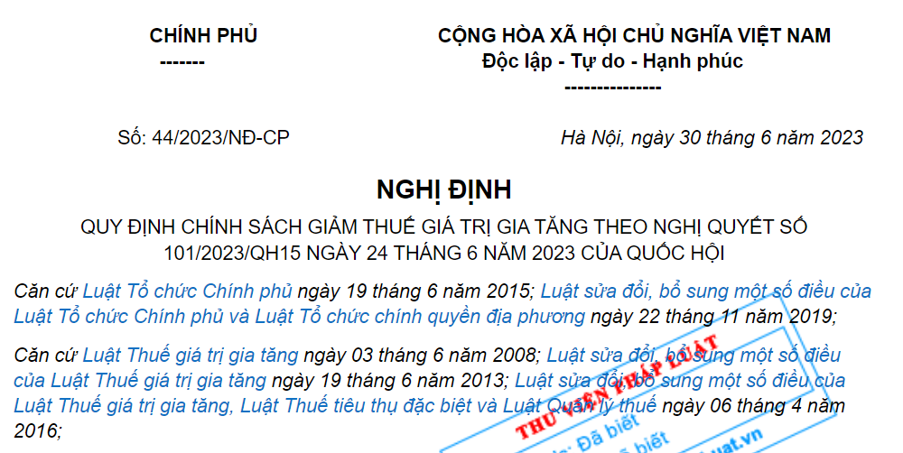
Văn bản nào là VBQPPL?

Slide 34


3.3.1 Khái niệm VBQPPL
Văn bản quy phạm pháp luật là văn bản có chứa quy phạm pháp luật, được ban hành theo đúng thẩm quyền, hình thức, trình tự, thủ tục quy định trong Luật này. (Điều 2 Luật Ban hành văn bản quy phạm pháp luật năm 2020)

Slide 35
3.3.2 Các văn bản QPPL của Việt Nam hiện nay
Văn bản QPPL
a. Văn bản Luật
b. Văn bản dưới Luật

Slide 36
Văn bản Luật
Là VB do Quốc hội ban hành, có giá trị pháp lý cao nhất.
Bao gồm:
Hiến pháp;
Luật (Bộ luật);
Nghị quyết của Quốc hội có chứa đựng QPPL.

Slide 37
Văn bản dưới Luật
Là những văn bản PL do các cơ quan Nhà nước có thẩm quyền khác (ngoại trừ Quốc hội) ban hành
Có giá trị pháp lý thấp hơn văn bản luật
Được ban hành trên cơ sở văn bản luật và phù hợp với văn bản luật

Slide 38
Các loại văn bản dưới Luật
Pháp lệnh, Nghị quyết của UBTVQH; Nghị quyết liên tịch giữa UBTVQH với Đoàn chủ tịch TƯMTTQVN; Nghị quyết liên tịch giữa UBTVQH, Chính phủ, Đoàn chủ tịch TƯMTTQVN
Lệnh, quyết định của Chủ tịch nước
Nghị định của Chính phủ
Quyết định của Thủ tướng Chính phủ
Thông tư của Bộ trưởng, Thủ trưởng cơ quan ngang Bộ.
Nghị quyết của Hội đồng Thẩm phán TAND tối cao
Thông tư của Viện trưởng VKSND tối cao, TT của Chánh án TANDTC
Thông tư liên tịch giữa Chánh án tòa án nhân dân tối cao với Viện trưởng viện kiểm sát nhân dân tối cao, Tổng kiểm toán nhà nước, Bộ trưởng, thủ trưởng cơ quan ngang bộ.

Slide 39
Các loại văn bản dưới luật
Quyết định của Tổng kiểm toán Nhà nước
Nghị quyết của Hội đồng nhân dân các cấp
Quyết định của UBND các cấp
Văn bản qui phạm pháp luật của chính quyền địa phương ở đơn vị hành chính- kinh tế đặc biệt.

Slide 40
3.3.3 Hiệu lực của VBQPPL
Là phạm vi không gian, thời gian và đối tượng mà văn bản quy phạm pháp luật tác động tới.
Hiệu lực của văn bản quy phạm pháp luật được thể hiện trên ba mặt: theo thời gian, theo không gian và theo đối tượng tác động.

Slide 41
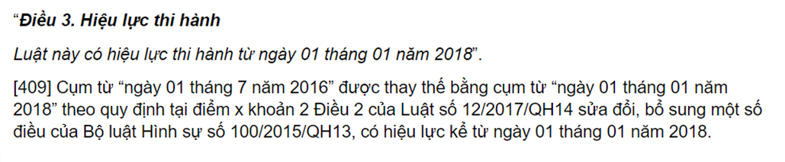
Hiệu lực về thời gian
Là giá trị thi hành của VBQPPL trong một thời hạn nhất định.

Slide 42
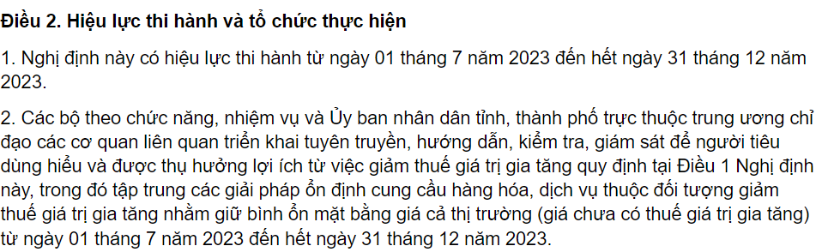

Slide 43
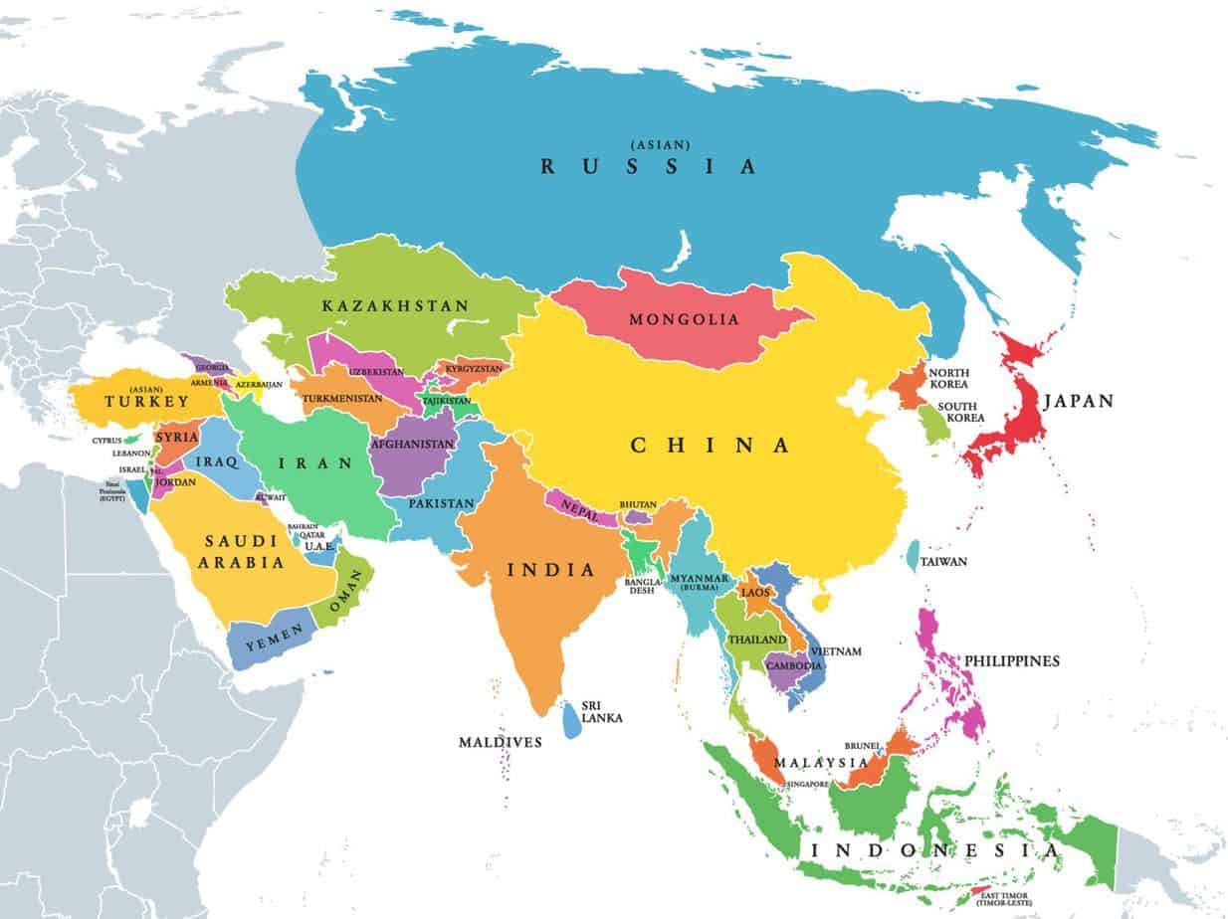
Hiệu lực về không gian
Là giá trị thi hành của văn bản quy phạm pháp luật trong một phạm vi lãnh thổ quốc gia, hay một vùng, một địa phương nhất định.

Slide 44
HIỆU LỰC CỦA BỘ LUẬT HÌNH SỰ
Điều 5. Hiệu lực của Bộ luật hình sự đối với những hành vi phạm tội trên lãnh thổ nước Cộng hòa xã hội chủ nghĩa Việt Nam
Điều 6. Hiệu lực của Bộ luật hình sự đối với những hành vi phạm tội ở ngoài lãnh thổ nước Cộng hòa xã hội chủ nghĩa Việt Nam
1. Công dân Việt Nam phạm tội ở ngoài lãnh thổ nước Cộng hòa xã hội chủ nghĩa Việt Nam có thể bị truy cứu trách nhiệm hình sự tại Việt Nam theo Bộ luật này.
Quy định này cũng được áp dụng đối với người không quốc tịch thường trú ở nước Cộng hòa xã hội chủ nghĩa Việt Nam.
2. Người nước ngoài phạm tội ở ngoài lãnh thổ nước Cộng hòa xã hội chủ nghĩa Việt Nam có thể bị truy cứu trách nhiệm hình sự theo Bộ luật hình sự Việt Nam trong những trường hợp được quy định trong các điều ước quốc tế mà nước Cộng hòa xã hội chủ nghĩa Việt Nam ký kết hoặc tham gia.

Slide 45
Hiệu lực về đối tượng tác động
Đối tượng tác động của một văn bản quy phạm pháp luật bao gồm các cơ quan, tổ chức, cá nhân và những quan hệ xã hội mà văn bản đó điều chỉnh.
- Cơ quan;
- Tổ chức;
- Cá nhân;
- Quan hệ xã hội.

Slide 46
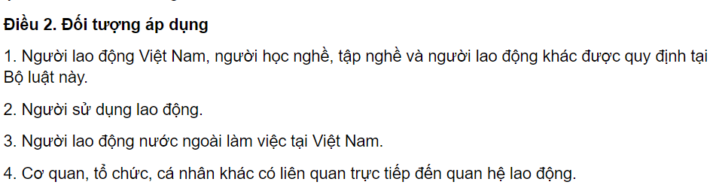
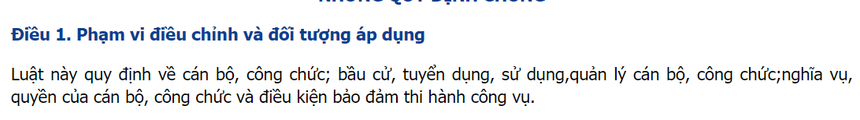
Bộ Luật Lao động 2012
Luật Cán bộ, công chức

Slide 47

4. QUAN HỆ PHÁP LUẬT
4.4.1 Khái niệm
Quan hệ pháp luật là quan hệ xã hội được quy phạm pháp luật điều chỉnh, các bên đáp ứng được các điều kiện do Nhà nước quy định, trong đó các bên tham gia vào quan hệ có các quyền và nghĩa vụ pháp lý được Nhà nước đảm bảo thực hiện.

Slide 48

Quan hệ nào dưới đây là QHPL?
a. Anh A và anh B có quan hệ yêu đương và 2 người đã chuyển đến chung sống cùng nhau.
b. Anh A và chị B đến cơ quan nhà nước có thẩm quyền để đăng ký kết hôn.
c. Anh C và chị D tổ chức lễ cưới.
d. Người yêu cũ của anh C đến gây rối tại buổi lễ đính hôn của anh C và chị D.
e. Anh F tham gia đua xe trái phép.

Slide 49
Sự kiện pháp lý: là điều kiện, hoàn cảnh, tình huống của đời sống thực tế mà sự xuất hiện hay mất đi của chúng được QPPL gắn với sự phát sinh, thay đổi hoặc chấm dứt một quan hệ pháp luật.
QUY PHẠM
PHÁP LUẬT
QUAN HỆ XÃ HỘI
QUAN HỆ PHÁP LUẬT
SỰ KIỆN
PHÁP LÝ

Slide 50
Phân loại sự kiện pháp lý
Phân loại: Căn cứ vào ý chí chủ thể, sự kiện pháp lý có 2 loại:
Sự biến pháp lý: Là sự kiện pháp lý phát sinh không phụ thuộc vào ý chí của chủ thể làm phát sinh, thay đổi hay chấm dứt một quan hệ pháp luật.
Hành vi pháp lý: Là cách xử sự của chủ thể (làm hoặc không làm) làm phát sinh, thay đổi hoặc chấm dứt một quan hệ pháp luật.

Slide 51
Sự biến pháp lý
Hành vi pháp lý
1. Anh A chết để lại khối tài sản 10 tỷ đồng.
2. Tàu chở hàng của công ty B gặp bão trên biển dẫn đến hư hỏng toàn bộ lô hàng.
3. Dịch Covid-19 khiến công ty X phá sản do đó không có tiền trả lương cho nhân viên.
1. A cạy cửa nhà B để trộm chiếc xe máy SH của B
2. Anh A và anh D đi đến cơ quan nhà nước có thẩm quyền để đăng ký kết hôn
3. Ông X viết di chúc để lại tài sản cho bạn gái.

Slide 52
4.4.2 Đặc điểm của QHPL
QHPL là quan hệ mang tính ý chí (Nhà nước, chủ thể)
Quan hệ pháp luật có tính xác định cụ thể.
QHPL là các QHXH được các QPPL cụ thể điều chỉnh.
QHPL chỉ xuất hiện khi có sự kiện pháp lý.
QHPL chỉ xuất hiện khi có các chủ thể tham gia cụ thể.
Nội dung của QHPL thể hiện quyền và nghĩa vụ của chủ thể.
Quyền và nghĩa vụ của chủ thể được nhà nước bảo đảm thực hiện bằng cưỡng chế nhà nước.

Slide 53
4.2 Thành phần của Quan hệ pháp luật
QHPL
CHỦ THỂ
KHÁCH THỂ
NỘI DUNG

Slide 54

4.2.1 Chủ thể của QHPL
Chủ thể quan hệ pháp luật là cá nhân, tổ chức có năng lực chủ thể tham gia vào quan hệ pháp luật đó.
=> Năng lực chủ thể là gì?

Slide 55
Các loại chủ thể:
- Chủ thể là cá nhân: + Công dân
+ Người nước ngoài
+ Người không quốc tịch
- Chủ thể là pháp nhân:
+ Pháp nhân thương mại
+ Pháp nhân phi thương mại
- Tổ chức không có tư cách pháp nhân (Doanh nghiệp tư nhân, Hộ kinh doanh, tổ hợp tác,...)
- Nhà nước

Slide 56
Pháp nhân thương mại
Pháp nhân phi thương mại
Mục tiêu chính là tìm kiếm lợi nhuận.
Lợi nhuận được chia cho các thành viên
(Doanh nghiệp và các tổ chức kinh tế khác)
Không có mục tiêu chính là tìm kiếm lợi nhuận
Lợi nhuận không được phân chia cho các thành viên
(CQNN, đơn vị vũ trang nhân dân, tổ chức CT, tổ chức CT - XH, tổ chức CTXH - nghề nghiệp, tổ chức XH, tổ chức XH - nghề nghiệp, quỹ XH, quỹ từ thiện, doanh nghiệp XH và các tổ chức phi TM khác)

Slide 57
Pháp nhân
Điều kiện để có tư cách pháp nhân?
+ Được thành lập hợp pháp theo qui định của Luật Dân sự hoặc luật khác có liên quan;
+ Có cơ cấu tổ chức theo quy định tại Điều 83 BLDS 2015 (có cơ quan điều hành và cơ quan khác được quy định trong Điều lệ hoặc theo quy định của pháp luật);
+ Có tài sản độc lập với cá nhân, tổ chức khác và tự chịu trách nhiệm bằng tài sản đó;
+ Nhân danh mình tham gia các quan hệ pháp luật một cách độc lập.

Slide 58
Năng lực chủ thể
Năng lực chủ thể gồm: 2 yếu tố
Năng lực pháp luật: là khả năng của chủ thể có những quyền và nghĩa vụ pháp lý theo quy định pháp luật.
Năng lực hành vi: là khả năng của chủ thể được Nhà nước thừa nhận cho cá nhân, tổ chức bằng những hành vi của mình có thể xác lập, thực hiện các quyền và nghĩa vụ pháp lý khi tham gia QHPL.

Slide 59
Năng lực chủ thể của cá nhân
* Năng lực pháp luật:
Năng lực pháp luật cá nhân có từ khi cá nhân đó sinh ra và chấm dứt vào thời điểm cá nhân đó chết.
Năng lực pháp luật của cá nhân không bị hạn chế, trừ trường hợp do pháp luật quy định.

Slide 60
* Năng lực hành vi:
Xuất hiện muộn hơn năng lực pháp luật và phát triển theo quá trình phát triển tự nhiên của con người.
Khi cá nhân đạt những điều kiện do pháp luật quy định như độ tuổi, khả năng nhận thức, trình độ chuyên môn… thì được xem là có năng lực hành vi.
“Điều 8. Điều kiện kết hôn (Luật HNGĐ 2014)
1. Nam, nữ kết hôn với nhau phải tuân theo các điều kiện sau đây:
a) Nam từ đủ 20 tuổi trở lên, nữ từ đủ 18 tuổi trở lên;”

Slide 61
Năng lực chủ thể của pháp nhân
* Năng lực pháp luật của pháp nhân:
Phát sinh từ thời điểm được CQNN có thẩm quyền thành lập hoặc cho phép thành lập; hoặc từ thời điểm ghi vào sổ đăng ký.
Chấm dứt kể từ thời điểm chấm dứt pháp nhân.
* Năng lực hành vi: thường phát sinh và chấm dứt cùng với NLPL của pháp nhân.

Slide 62
4.2.2 Nội dung của QHPL
Nội dung của QHPL là tổng thể những quyền và nghĩa vụ pháp lý của các bên chủ thể tham gia.
- Quyền của chủ thể.
- Nghĩa vụ của chủ thể.
Ví dụ: A và B ký kết Hợp đồng về việc chuyển nhượng quyền sở hữu căn hộ của A cho B.

Slide 63
Quyền của chủ thể
Là khả năng của chủ thể xử sự theo cách thức nhất định được pháp luật cho phép.
Yêu cầu các chủ thể có liên quan thực hiện đầy đủ nghĩa vụ của họ hoặc yêu cầu họ chấm dứt những hành vi cản trở nhằm đảm bảo việc thực hiện quyền chủ thể của mình.
Yêu cầu các cơ quan Nhà nước có thẩm quyền bảo vệ quyền, lợi ích của mình.

Slide 64
Nghĩa vụ của chủ thể
Là sự bắt buộc chủ thể phải có những xử sự nhất định theo quy định của pháp luật
Cách xử sự này nhằm đáp ứng quyền của chủ thể khác trong quan hệ pháp luật.
Trong trường hợp cần thiết, nghĩa vụ pháp lý sẽ được bảo đảm thực hiện bằng cưỡng chế Nhà nước.

Slide 65
4.2.3 Khách thể của QHPL
Khách thể của QHPL là những giá trị vật chất, tinh thần mà các tổ chức, cá nhân mong muốn đạt được để thỏa mãn những lợi ích, nhu cầu của mình khi tham gia vào các quan hệ pháp luật.
Xác định lợi ích của chủ thể trong các QHPL sau:
a. Công ty A ký hợp đồng bán 10 chiếc máy pha trà sữa cho công ty B.
b. Anh A kết hôn cùng chị B.

Slide 66
Xác định thành phần các QHPL sau
1. anh A và chị B đến cơ quan nhà nước có thẩm quyền xin được đăng ký kết hôn.
2. Công ty X ký hợp đồng mua 100 máy tính của công ty B.
3. Ông D viết di chúc để lại thừa kế cho vợ và các con của mình.

Slide 67
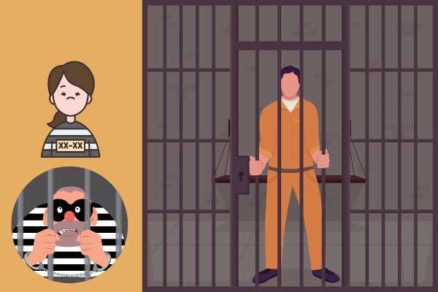
5. VI PHẠM PHÁP LUẬT VÀ TRÁCH NHIỆM PHÁP LÝ

Slide 68
5.1.1 Khái niệm vi phạm pháp luật
Vi phạm pháp luật là hành vi trái pháp luật, có lỗi do chủ thể có năng lực trách nhiệm pháp lý thực hiện một cách cố ý hoặc vô ý, xâm hại các quan hệ xã hội được pháp luật bảo vệ.

Slide 69
5.1.2 Đặc điểm, dấu hiệu của VPPL
1. Là hành vi (hành động hoặc không hành động) xác định.
2. Là hành vi trái pháp luật.
3. Là hành vi có lỗi.
4. Là hành vi do chủ thể có năng lực trách nhiệm pháp lý thực hiện

Slide 70
5.1.3 Cấu thành VPPL
VPPL
MẶT KHÁCH QUAN
MẶT CHỦ QUAN
CHỦ THỂ
KHÁCH THỂ

Slide 71
a. Mặt khách quan của VPPL
Là những biểu hiện ra bên ngoài của vi phạm pháp luật mà con người có thể nhận thức được bằng trực quan sinh động (nghĩa là chúng ta có thể nhìn được, cảm nhận hoặc định lượng được.

Slide 72
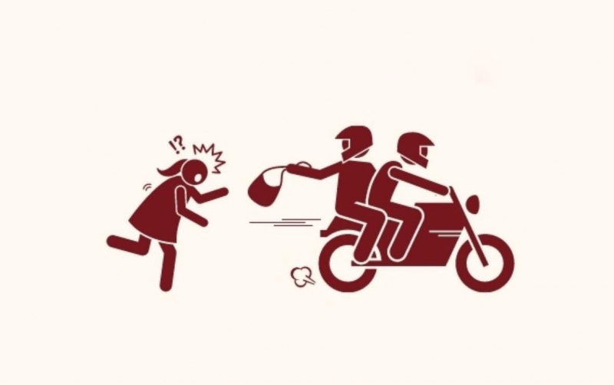
Mặt khách quan VPPL gồm các yếu tố sau:
Hành vi trái pháp luật.
Gây thiệt hại hoặc đe dọa gây ra thiệt hại (về vật chất hoặc tinh thần) cho xã hội.
Mối quan hệ nhân quả giữa hành vi trái pháp luật và thiệt hại xảy ra.
Ngoài ra, mặt khách quan của vi phạm pháp luật còn có các yếu tố như: thời gian, địa điểm, phương tiện, công cụ thực hiện hành vi vi phạm pháp luật.

Slide 73
Xác định mặt khách quan trong VPPL sau
1. A vào nhà B trộm chiếc xe SH trị giá 70 triệu đồng.
2. C vượt đèn đỏ và tung phải B đang đi bộ qua đường làm B bị gãy chân.
3. Công ty X vận chuyển, chôn, lấp, đổ, thải, đốt chất thải rắn, chất thải nguy hại không đúng quy trình kỹ thuật, quy định của pháp luật về bảo vệ môi trường.
4. B dùng gậy sắt đập vào đầu và lưng D khiến D bị tổn thương cơ thể với tỷ lệ 15%.

Slide 74

b. Mặt chủ quan của VPPL
Là trạng thái tâm lý bên trong của chủ thể VPPL.
Mặt chủ quan của VPPL gồm các yếu tố sau đây:
+ Lỗi
+ Động cơ
+ Mục đích

Slide 75
LỖI
Là trạng thái tâm lý tại thời điểm thực hiện hành vi phản ánh thái độ tiêu cực của chủ thể đối với hành vi trái pháp luật của mình và hậu quả do hành vi đó gây ra.
* Các hình thức lỗi:
- Cố ý: cố ý trực tiếp và cố ý gián tiếp
- Vô ý: vô ý vì quá tự tin và vô ý do cẩu thả

Slide 76
Lỗi cố ý
CỐ Ý TRỰC TIẾP
CỐ Ý GIÁN TIẾP
- Nhận thức được hành vi của mình là nguy hiểm cho xã hội.
- Thấy trước được thiệt hại do hành vi đó gây ra, mong muốn hậu quả đó xảy ra.
- Nhận thức được hành vi của mình là nguy hiểm cho xã hội.
- Thấy trước được thiệt hại do hành vi đó gây ra, tuy không mong muốn nhưng có ý thức để mặc hậu quả xảy ra.

Slide 77
1. A có thù ghét với B vì B giỏi hơn và được nhiều người ngưỡng mộ. A lên kế hoạch giết B bằng cách bỏ thuốc độc vào nước và mời B uống. B chết trên đường đến bệnh viện.
2. A và B là đồng nghiệp trong công ty. Trong một lần đi dã ngoại cùng công ty, A thấy B bị rắn độc cắn, nhưng do ganh ghét B, nên A không cứu giúp mà làm ngơ bỏ đi để mặc B. Hậu quả là B đã tử vong do trúng độc rắn.
LỖI CỐ Ý TRỰC TIẾP
LỖI CỐ Ý GIÁN TIẾP

Slide 78
1. A giăng lưới điện để chống trộm đột nhập nhưng không có cảnh báo an toàn dẫn đến chết người.
2. Tức giận vì chị X bỏ mình để làm đám cưới với anh Y. anh H đã đến đám cưới của chị X gây rối, phá phách, đập vỡ đồ đạc, làm khách ở đám cưới bỏ về.
LỖI CỐ Ý GIÁN TIẾP
LỖI CỐ Ý TRỰC TIẾP

Slide 79
Lỗi vô ý
VÔ Ý DO QUÁ TỰ TIN
VÔ Ý DO CẨU THẢ
- Nhận thấy trước thiệt hại cho xã hội do hành vi của mình gây ra.
- Hy vọng, tin tưởng hậu quả không xảy ra hoặc cho rằng có thể ngăn chặn được.
- Không nhận thấy trước được thiệt hại cho xã hội do hành vi của mình gây ra.
- Nhưng có thể hoặc bắt buộc phải thấy trước hậu quả đó.

Slide 80
1. Một người băng ngang đường mà không nhìn trước nhìn sau làm cho hai xe chạy ngược chiều nhau vì muốn tránh người này mà xảy ra tai nạn làm hai người lái xe tử vong.
2. Bác sĩ A là người có kinh nghiệm nhiều năm, khi thấy thuốc quá hạn sử dụng nhưng cho rằng không gây hậu quả nên đã vẫn phát thuốc cho bệnh nhân, hậu quả là bệnh nhân đã bị ngộ độc thuốc.
LỖI VÔ Ý DO CẨU THẢ
LỖI VÔ Ý DO QUÁ
TỰ TIN

Slide 81
1. Anh A vứt que diêm đang cháy dở sau khi châm thuốc tại cây xăng dẫn đến hỏa hoạn.
2. Chị B lái xe đi đến đường ray, có báo hiệu sắp có tàu đến nhưng cho rằng mình có thể vượt qua kịp nên đã không dừng xe. Hậu quả là chị B bị thương, lái tàu và một số hành khách trên tàu cũng bị thương.
VÔ Ý DO CẨU THẢ
VÔ Ý DO QUÁ TỰ TIN

Slide 82

Mặt chủ quan của VPPL
Động cơ: Là cái thúc đẩy chủ thể thực hiện hành vi vi phạm pháp luật
Mục đích: Là kết quả cuối cùng mà chủ thể mong muốn đạt được khi thực hiện hành vi vi phạm pháp luật (không phải là kết quả thực tế xảy ra).

Slide 83
Ví dụ:
Điều 154. Tội mua bán, chiếm đoạt mô hoặc bộ phận cơ thể người (BLHS 2015)
1. Người nào mua bán, chiếm đoạt mô hoặc bộ phận cơ thể người khác, thì bị phạt tù từ 03 năm đến 07 năm.
2. Phạm tội thuộc một trong các trường hợp sau đây, thì bị phạt tù từ 07 năm đến 15 năm:
…b) Vì mục đích thương mại;
Điều 123. Tội giết người (BLHS 2015)
1. Người nào giết người thuộc một trong các trường hợp sau đây, thì bị phạt tù từ 12 năm đến 20 năm, tù chung thân hoặc tử hình:
… q) Vì động cơ đê hèn
2. Phạm tội không thuộc các trường hợp quy định tại khoản 1 Điều này, thì bị phạt tù từ 07 năm đến 15 năm.

Slide 84
Các nhận định dưới đây là đúng hay sai? Tại sao?
1. Mọi cá nhân đủ 18 tuổi đều là chủ thể vi phạm pháp luật khi thực hiện hành vi trái pháp luật.
2. Chủ thể của vi phạm pháp luật phải là người đủ 18 tuổi trở lên.
3. Mọi cá nhân có hành vi vi phạm pháp luật thì đều là chủ thể của vi phạm pháp luật.

Slide 85
c. Chủ thể của VPPL
Là cá nhân, tổ chức có năng lực trách nhiệm pháp lý.
Chủ thể có NLTNPL khi:
+ Đủ tuổi theo quy định của pháp luật.
+ Có sự phát triển bình thường về tinh thần.
- Ngoài ra, còn có chủ thể đặc biệt (phải đáp ứng thêm các ĐK khác. VD phải là quân nhân, người có chức vụ quyền hạn…).

Slide 86
VÍ DỤ CHỦ THỂ VPPL
Điều 5. Đối tượng bị xử lý vi phạm hành chính (Luật XLVPHC)
1. Các đối tượng bị xử phạt vi phạm hành chính bao gồm:
a. Người từ đủ 14 tuổi đến dưới 16 tuổi bị xử phạt vi phạm hành chính về vi phạm hành chính do cố ý; người từ đủ 16 tuổi trở lên bị xử phạt vi phạm hành chính về mọi vi phạm hành chính.
Điều 2 Luật XLVPHC
15. Người không có năng lực trách nhiệm hành chính là người thực hiện hành vi vi phạm hành chính trong khi đang mắc bệnh tâm thần hoặc một bệnh khác làm mất khả năng nhận thức hoặc khả năng điều khiển hành vi của mình.

Slide 87
Điều 21. Tình trạng không có năng lực trách nhiệm hình sự (BLHS 2015)
Người thực hiện hành vi nguy hiểm cho xã hội trong khi đang mắc bệnh tâm thần, một bệnh khác làm mất khả năng nhận thức hoặc khả năng điều khiển hành vi của mình, thì không phải chịu trách nhiệm hình sự.
Điều 355. Tội lạm dụng chức vụ, quyền hạn chiếm đoạt tài sản
Người nào lạm dụng chức vụ, quyền hạn chiếm đoạt tài sản của người khác trị giá từ 2.000.000 đồng đến dưới 100.000.000 đồng hoặc dưới 2.000.000 đồng nhưng thuộc một trong các trường hợp sau đây, thì bị phạt tù từ 01 năm đến 06 năm.

Slide 88
d. Khách thể của VPPL
Là những quan hệ xã hội được pháp luật bảo vệ và bị hành vi trái pháp luật xâm hại hoặc đe dọa xâm hại.
Khách thể của tội giết người là?
a. Người bị giết
b. Quyền được tôn trọng và bảo vệ tính mạng của con người
c. Cả a và b

Slide 89
5.1.4 Phân loại VPPL
VI PHẠM PHÁP LUẬT DÂN SỰ
Vi phạm pháp luật
VI PHẠM PHÁP LUẬT HÀNH CHÍNH
VI PHẠM PHÁP LUẬT HÌNH SỰ
VI PHẠM KỶ LUẬT NHÀ NƯỚC

Slide 90
Vi phạm hình sự (tội phạm): Là hành vi nguy hiểm nhất cho xã hội, được quy định trong Bộ luật Hình sự và do người có năng lực trách nhiệm hình sự thực hiện; ví dụ: phản bội Tổ quốc, giết người, cướp giật,…
Vi phạm hành chính: Là hành vi có mức độ nguy hiểm cho xã hội thấp hơn so với tội phạm và được pháp luật hành chính quy định; ví dụ: xây dựng trái phép, vi phạm pháp luật về an toàn giao thông, vi phạm quy định về đăng ký hộ khẩu, vi phạm pháp luật về an toàn vệ sinh thực phẩm,…

Slide 91
Điều 173. Tội trộm cắp tài sản
1.Người nào trộm cắp tài sản của người khác trị giá từ 2.000.000 đồng đến dưới 50.000.000 đồng hoặc dưới 2.000.000 đồng nhưng thuộc một trong các trường hợp sau đây, thì bị phạt cải tạo không giam giữ đến 03 năm hoặc phạt tù từ 06 tháng đến 03 năm:
Đã bị xử phạt vi phạm hành chính về hành vi chiếm đoạt tài sản mà còn vi phạm;…
Dưới 2 triệu : Vi phạm hành chính
Từ 2 triệu đến dưới 50 triệu: Tội phạm (Vi phạm hình sự)

Slide 92
Vi phạm dân sự: Là hành vi xâm hại tới quan hệ tài sản, quan hệ nhân thân phi tài sản và chủ yếu được quy định trong pháp luật dân sự; ví dụ: vi phạm hợp đồng dân sự, xâm phạm quyền tác giả, cha mẹ không thực hiện nghĩa vụ cấp dưỡng cho con chưa thành niên…
Vi phạm kỷ luật: là những hành vi xâm phạm kỷ luật của đơn vị, cơ quan nhà nước; ví dụ: nghỉ việc không có lý do, không chấp hành nội quy làm việc,…

Slide 93
5.1.5 Nguyên nhân VPPL và giải pháp
a. Nguyên nhân
- Do ảnh hưởng của lối sống và sinh hoạt không lành mạnh từ các nước khác tới nhân dân mà nhất là thanh niên ở nước ta.
- Do sự chống phá của các thế lực thù địch đối với cách mạng và công cuộc xây dựng chủ nghĩa xã hội của chúng ta ...
- Do sự yếu kém trong công tác quản lý xã hội.
- Do hệ thống PL nước ta chưa thực sự hoàn thiện và đồng bộ.
- Do công tác giáo dục chính trị, pháp luật và đạo đức chưa tốt.
- Chất lượng hoạt động kiểm tra giám sát đối với các biện pháp lao động, phân phối lưu thông và tiêu dùng chưa cao;
- Do sự lạc hậu trong nhận thức của một số người so với sự phát triển của đời sống vật chất xã hội.

Slide 94
b. Giải pháp
Tiến hành quản lý nhà nước, quản lý xã hội bằng pháp luật và không ngừng tăng cường pháp chế xã hội chủ nghĩa.
Tăng cường công tác kiểm tra, giám sát việc thực hiện pháp luật, phát hiện và xử lý kịp thời các hiện tượng vi phạm pháp luật.
Kiện toàn và củng cố các cơ quan bảo vệ pháp luật như công an, kiểm sát, tòa án, thanh tra, tư pháp ... để các cơ quan này có đẩy đủ khả năng thực hiện chức năng, nhiệm vụ của mình, đấu tranh có hiệu quả, xử lý nghiêm minh mọi hành vi vi phạm pháp luật.
Tạo mọi điều kiện để các tổ chức cũng như mọi cá nhân tích cực tham gia vào việc đấu tranh phòng và chống vi phạm pháp luật.
Tạo ra môi trường xã hội, tập thể và gia đình lành mạnh, an toàn, mang tính nhân văn cao, tạo ra những hoàn cảnh và điều kiện tốt để mọi người có cơ hội phát huy được những cái tốt, cái tích cực, loại trừ cái tiêu cực, cái xấu ra khỏi đời sống xã hội tiến tới xây dựng một xã hội không còn vi phạm pháp luật vì mục tiêu dân giàu, nước mạnh, xã hội công bằng, văn minh.

Slide 95
5.2 Trách nhiệm pháp lý
5.2.1 Khái niệm
Trách nhiệm pháp lý là trách nhiệm của các chủ thể VPPL trước nhà nước, thể hiện ở mối quan hệ đặc biệt giữa nhà nước (thông qua các cơ quan hoặc nhà chức trách có thẩm quyền) với chủ thể VPPL, được các QPPL xác lập và điều chỉnh, trong đó, Nhà nước có quyền áp dụng các biện pháp cưỡng chế có tính chất trừng phạt được quy định trong chế tài của QPPL đối với chủ thể vi phạm và chủ thể đó có nghĩa vụ phải gánh chịu hậu quả bất lợi do hành vi của mình gây ra.

Slide 96
5.2.2 Đặc điểm
Cơ sở thực tế của trách nhiệm pháp lý là vi phạm pháp luật.
Cơ sở pháp lý của việc truy cứu trách nhiệm pháp lý là văn bản áp dụng pháp luật có hiệu lực của cơ quan Nhà nước có thẩm quyền.
Trách nhiệm pháp lý liên quan mật thiết với cưỡng chế Nhà nước.

Slide 97
5.2.3 Phân loại trách nhiệm PL
Trách nhiệm hình sự
Trách nhiệm hành chính
Trách nhiệm dân sự
Trách nhiệm kỷ luật

Slide 98
Trách nhiệm hình sự: Là trách nhiệm do tòa án áp dụng đối với người phạm tội theo quy định của Bộ luật Hình sự.
Ví dụ:
Điều 291. Tội thu thập, tàng trữ, trao đổi, mua bán, công khai hóa trái phép thông tin về tài khoản ngân hàng (BLHS 2015)
1. Người nào thu thập, tàng trữ, trao đổi, mua bán, công khai hóa trái phép thông tin về tài khoản ngân hàng của người khác với số lượng từ 20 tài khoản đến dưới 50 tài khoản hoặc thu lợi bất chính từ 20.000.000 đồng đến dưới 50.000.000 đồng, thì bị phạt tiền từ 20.000.000 đồng đến 100.000.000 đồng hoặc phạt cải tạo không giam giữ đến 03 năm.

Slide 99
Trách nhiệm hành chính: Là trách nhiệm được áp dụng đối với chủ thể vi phạm pháp luật hành chính.
Ví dụ:
“Phạt tiền từ 150.000.000 đồng đến 200.000.000 đồng đối với hành vi xả trái phép nước thải vào hệ thống thoát nước mưa của khu sản xuất, kinh doanh, dịch vụ tập trung, cụm công nghiệp, làng nghề.”
(điểm e khoản 5 Điều 15 Nghị định 45/2022/NĐ-CP Quy định về xử phạt vi phạm hành chính trong lĩnh vực bảo vệ môi trường)

Slide 100
Trách nhiệm dân sự: Là trách nhiệm được áp dụng đối với chủ thể vi phạm pháp luật dân sự
Ví dụ:
“Trường hợp chủ sở hữu được nhận lại gia cầm bị thất lạc thì phải thanh toán tiền công nuôi giữ và chi phí khác cho người bắt được gia cầm. Trong thời gian nuôi giữ gia cầm bị thất lạc, người bắt được gia cầm được hưởng hoa lợi do gia cầm sinh ra và phải bồi thường thiệt hại nếu có lỗi cố ý làm chết gia cầm.”
(khoản 2 Điều 232 BLDS 2015)

Slide 101
Trách nhiệm kỷ luật: Là trách nhiệm được áp dụng đối với chủ thể vi phạm kỷ luật.
Ví dụ:
“Hình thức kỷ luật buộc thôi việc áp dụng đối với công chức có hành vi vi phạm thuộc một trong các trường hợp sau đây:
Đã bị xử lý kỷ luật bằng hình thức cách chức đối với công chức giữ chức vụ lãnh đạo, quản lý hoặc hạ bậc lương đối với công chức không giữ chức vụ lãnh đạo, quản lý mà tái phạm.”
(khoản 1, Điều 13 Nghị định 112/2020/NĐ-CP về xử lý kỷ luật cán bộ, công chức, viên chức)

